Slide 1
Actuele thema’s
God en het lijden

Slide 2

Opening
Zingen
Psalm 56:4
Bidden
Bijbellezen
Psalm 10: 1-14

Slide 3

Bijbelstudie
Bespreek de Bijbelstudievragen op bladzijde 29.

Slide 4
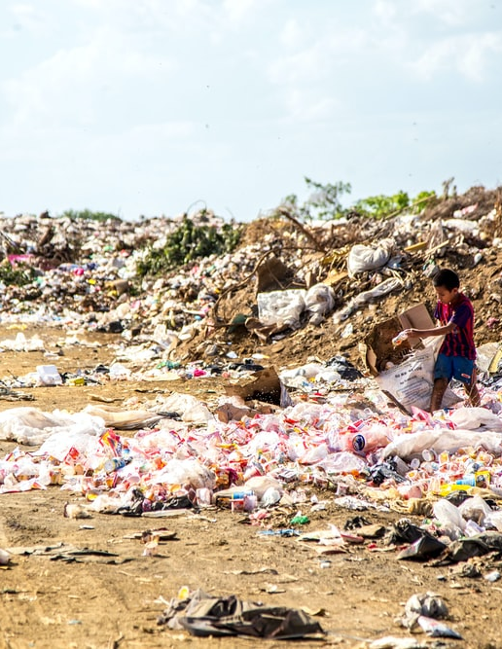
Binnenkomer
Lees de binnenkomer op bladzijde 29.

Slide 5
Doelen
Hoofd - weten
Hart - beseffen
Handen - kunnen
Ik weet dat ook het lijden niet buiten God om gaat.
Ik besef dat God in het lijden spreekt.
Ik kan de pijn van mijn leven bij de Heere brengen.

Slide 6

Reacties op het lijden
Lees het stukje op blz. 30
Waarom zou juist in de jaren ‘40 en ‘50 de vraag naar God en het lijden opgekomen zijn?
Wat is er mis mee om te zeggen dat God meelijdt wanneer mensen lijden?
Notes:
Antw: reactie op WOII en Holocaust

Slide 7
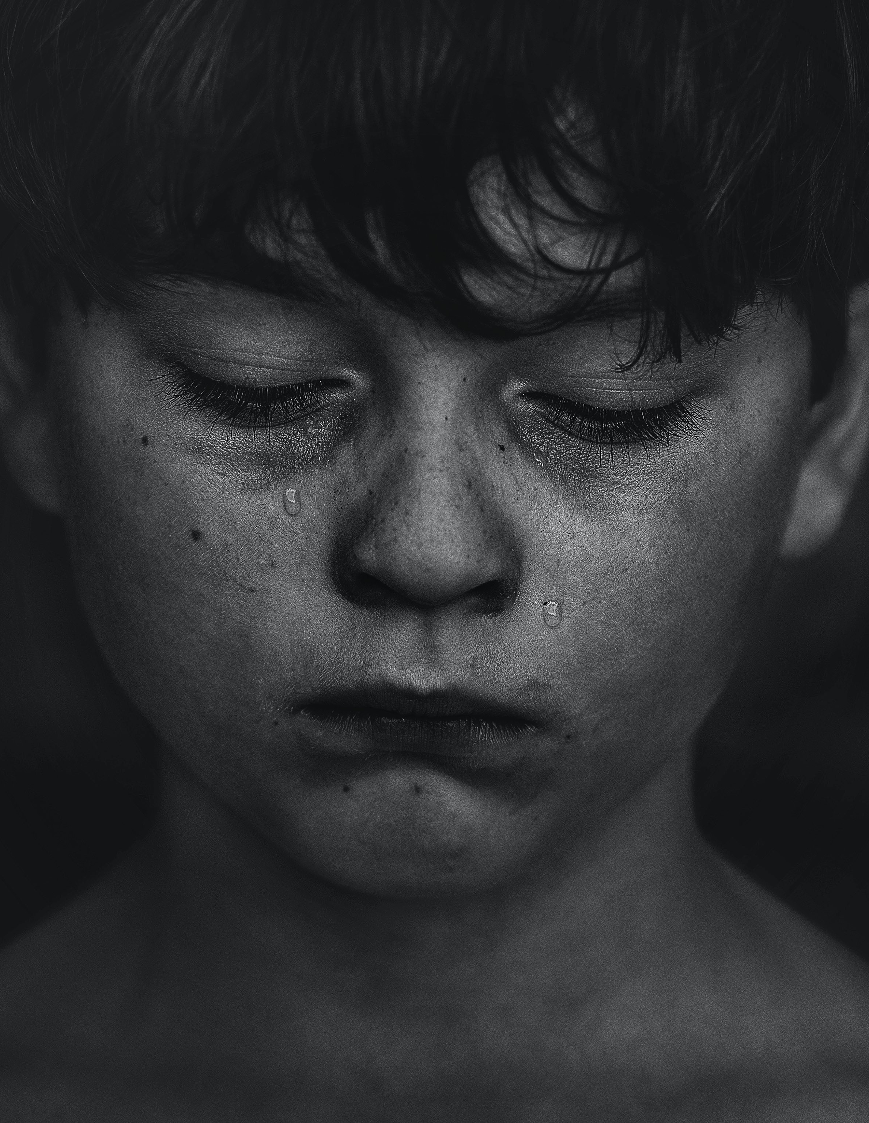
Waar komt het lijden vandaan?
Lees het stukje op blz. 30
Wat is de oorzaak van het lijden in deze wereld?
Vind je dit een bevredigend antwoord? Waarom wel/niet?

Slide 8
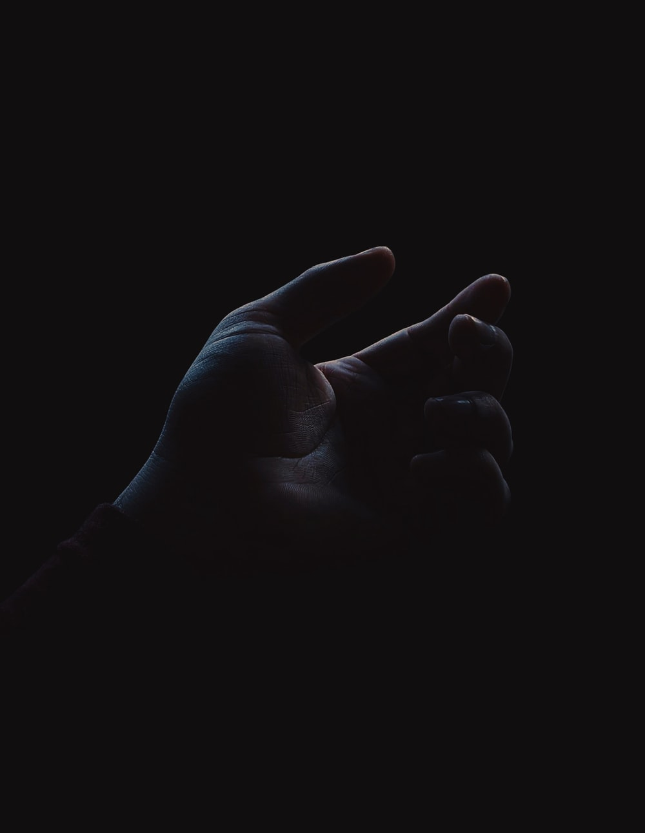
Zonde
Lees het stukje op blz. 30
Kan God lijden geven als straf op een concrete zonde?
Hoe weet je of het lijden wat je treft vanwege een zonde of zondige levenswandel is?

Slide 9

Satan
Lees het stukje op blz. 31
Waarom laat de satan mensen lijden?
Zit de satan achter al het lijden dat er in deze wereld is?
Notes:
Antw op vraag 2: Nee. Anders leggen we de schuld buiten onszelf. Lijden kan ook het gevolg zijn van onze domme of zondige keuzes. Of een straf van God daarvoor.

Slide 10
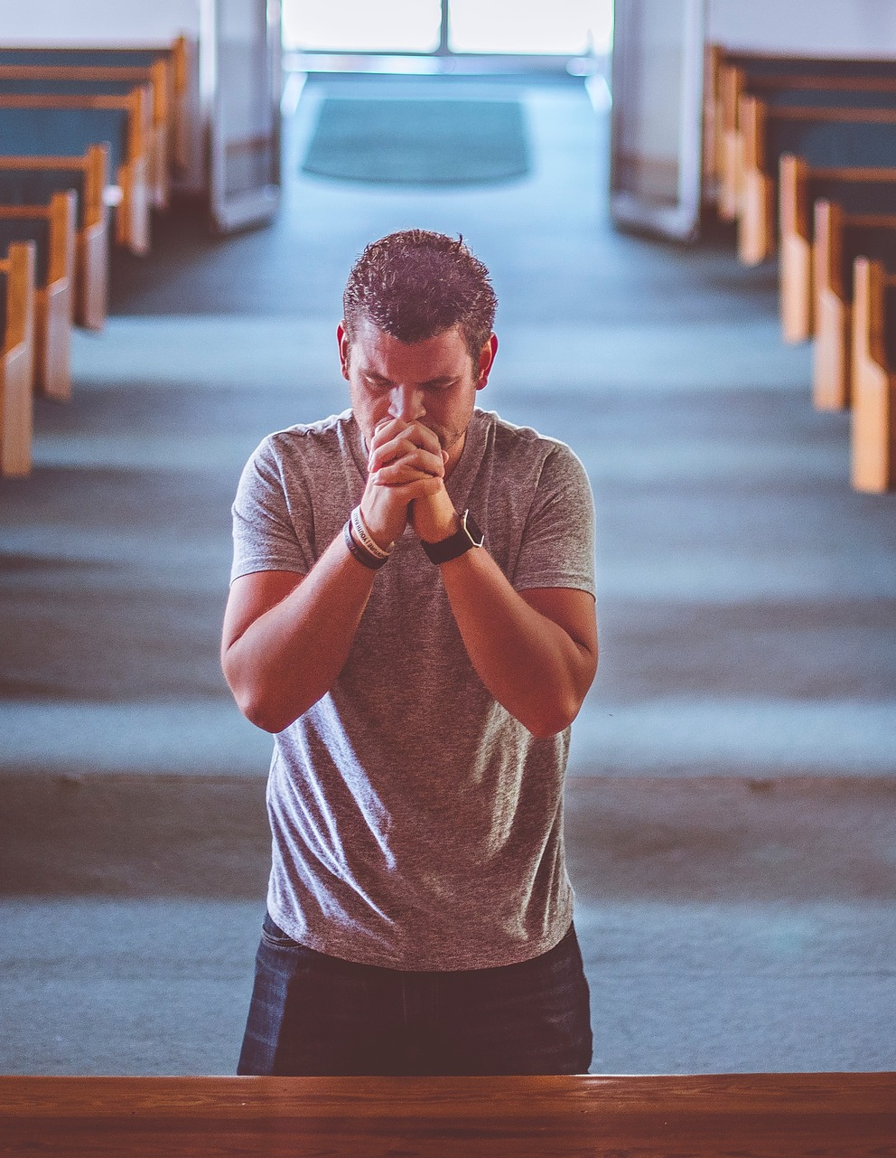
God
Lees het stukje op blz. 31
Welke vier redenen worden in dit stukje genoemd, waarom God mensen laat lijden?
Wat vind je van deze redenen?

Slide 11
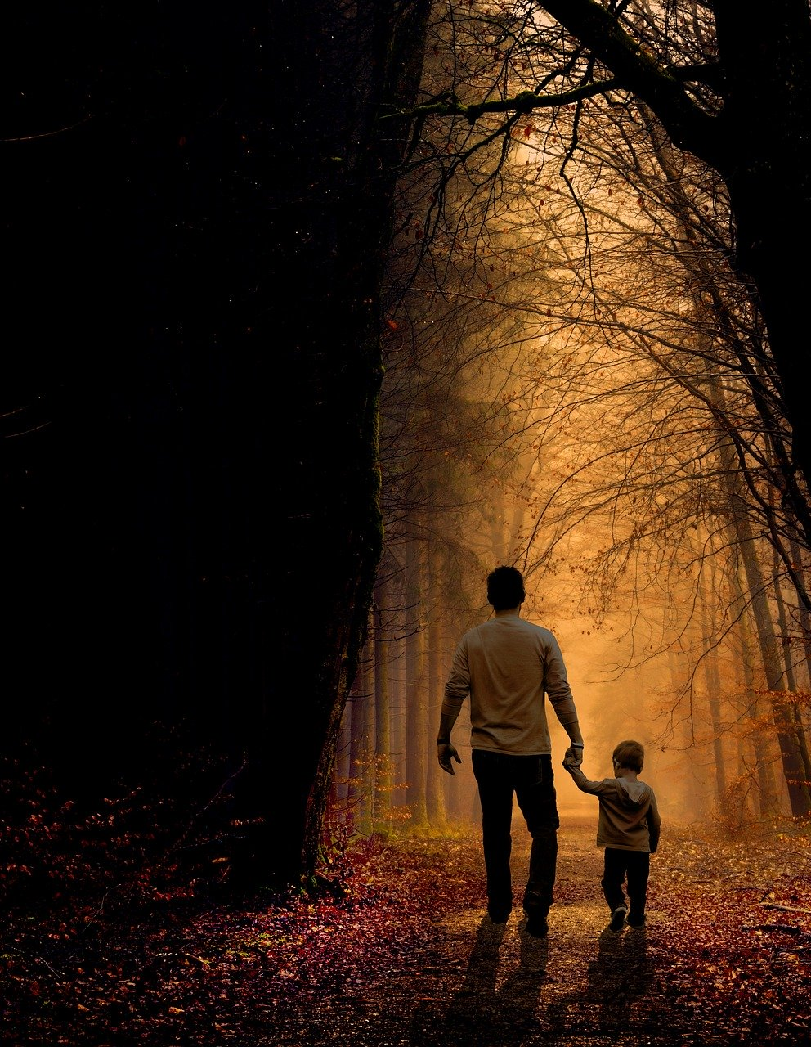
Ten beste keren
Lees het stukje op blz. 31
Waar wil de Heere ons brengen met het lijden dat Hij ons geeft?

Slide 12
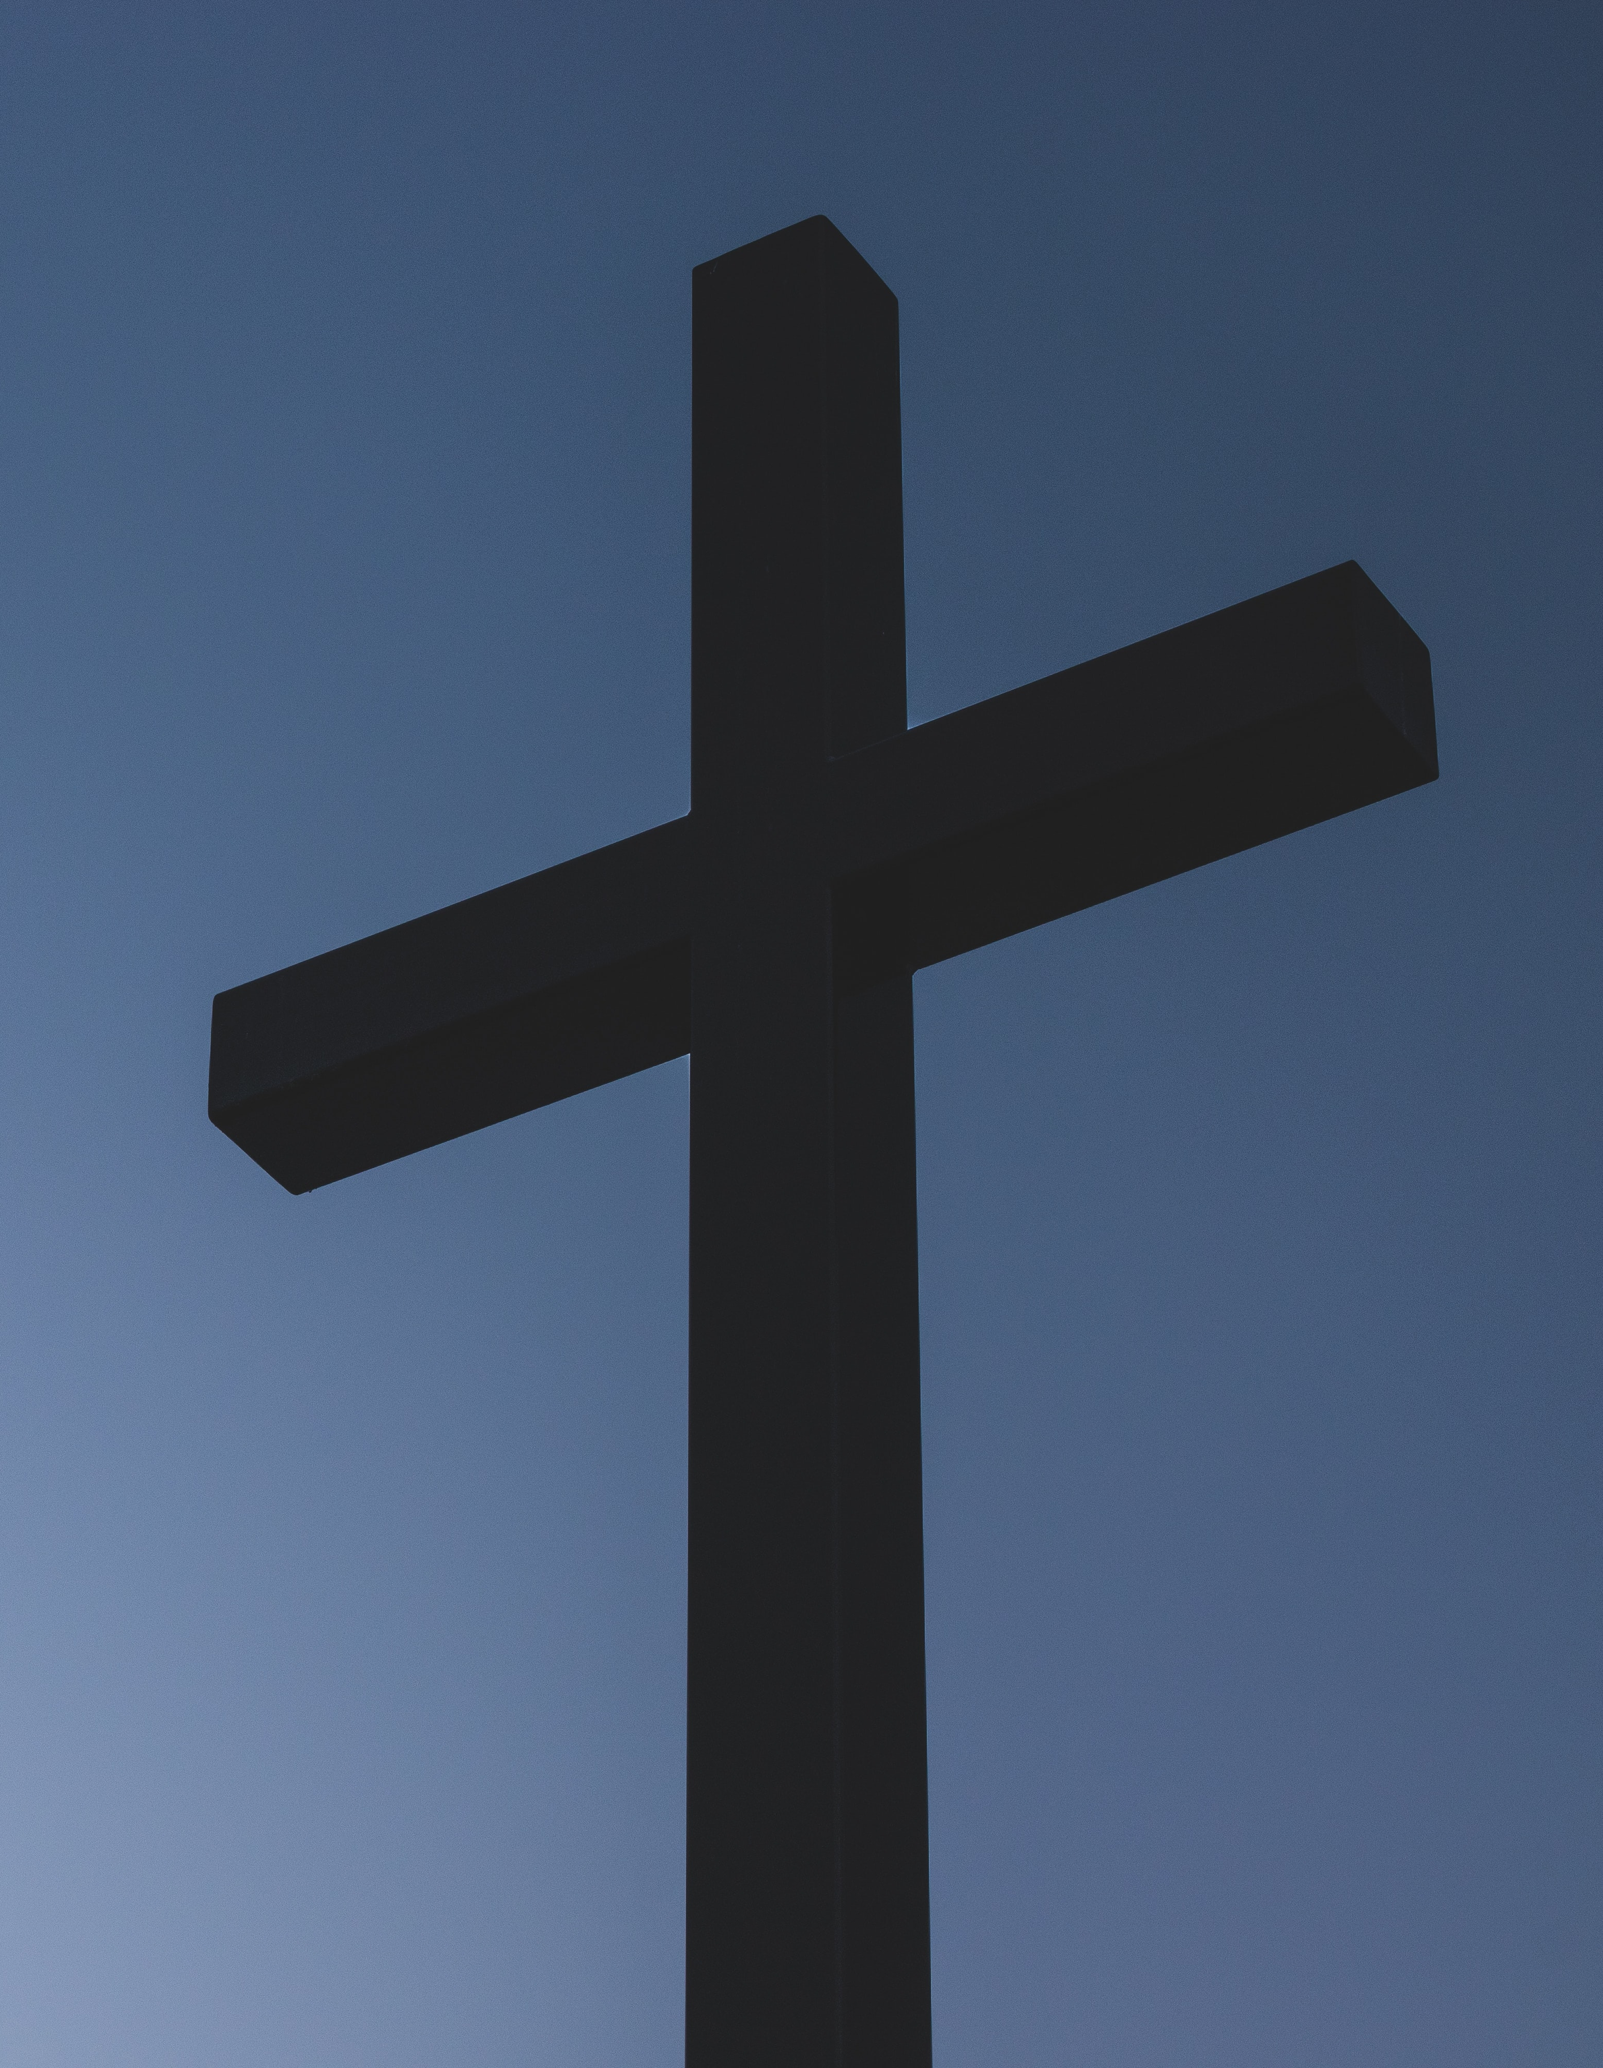
Christus
Lees het stukje op blz. 32
Welke troost ligt er in Christus, wanneer je lijden te dragen krijgt?

Slide 13
Verwerkingsvragen
Bespreek de verwerkingsvragen op bladzijde 32.

Slide 14
Samenvatting
Wij hebben door de zondeval het lijden in de wereld gebracht.
Satan probeert lijden te gebruiken om ons bij God weg te trekken.
God wil het lijden ten goede gebruiken.
Christus is ons voorgegaan in het lijden.
Christus heeft voor wie in Hem gelooft, de oorzaak van het lijden weggenomen en de toegang tot de eeuwige heerlijkheid geopend.

Slide 15

Huiswerk volgende keer
HUISWERK VOLGENDE KEER

